Slide 1

Удивительные ТЕАТРЫ МИРА
Обучающая презентация для старших дошкольников

Slide 2
Древнегреческий театр
Первыми театралами были древние греки.
Дни представлений для них были настоящим праздником.
Места для зрителей в древнегреческом театре расположены полукругом на склонах холмов – эти места называются амфитеатр.
В центре амфитеатра находилась круглая площадка, на которой выступали хор и актёры, оркестр.
Римляне строили театры, которые могли вместить до 40 000 зрителей.

Slide 3
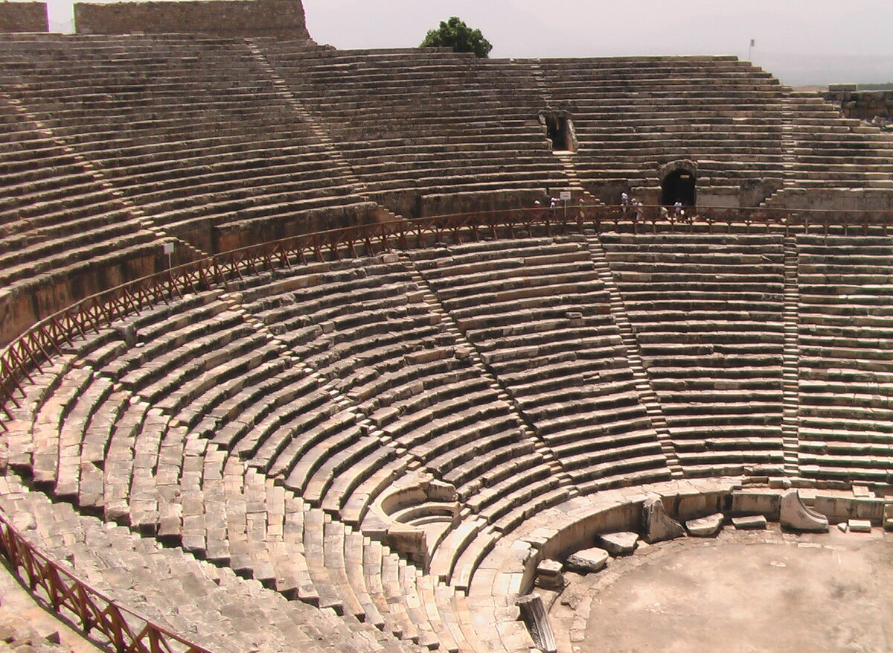

Slide 4
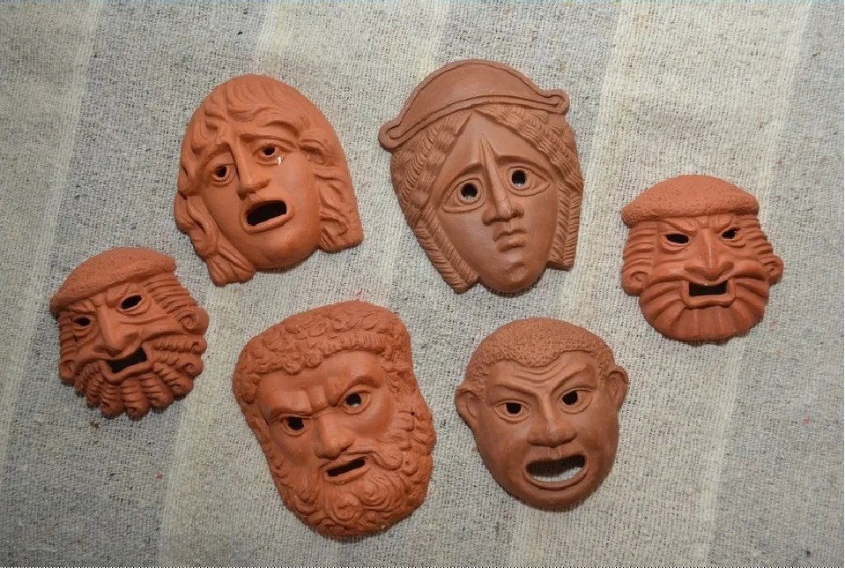
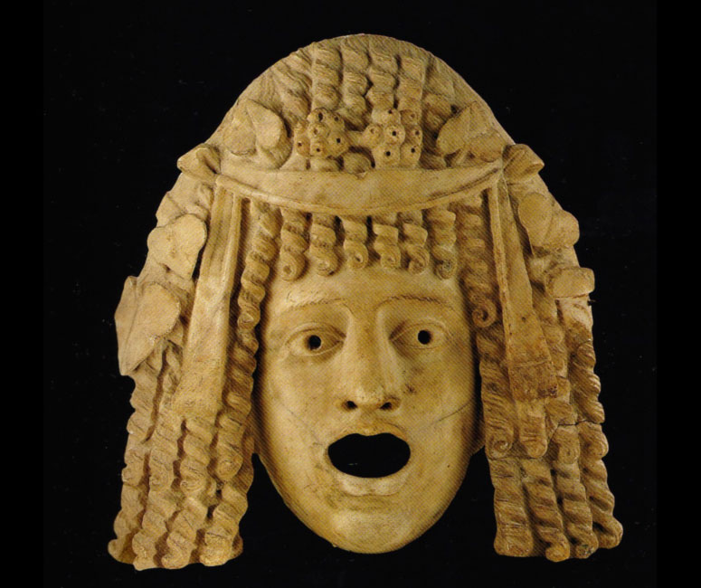
Маски Древнегреческого театра

Slide 5
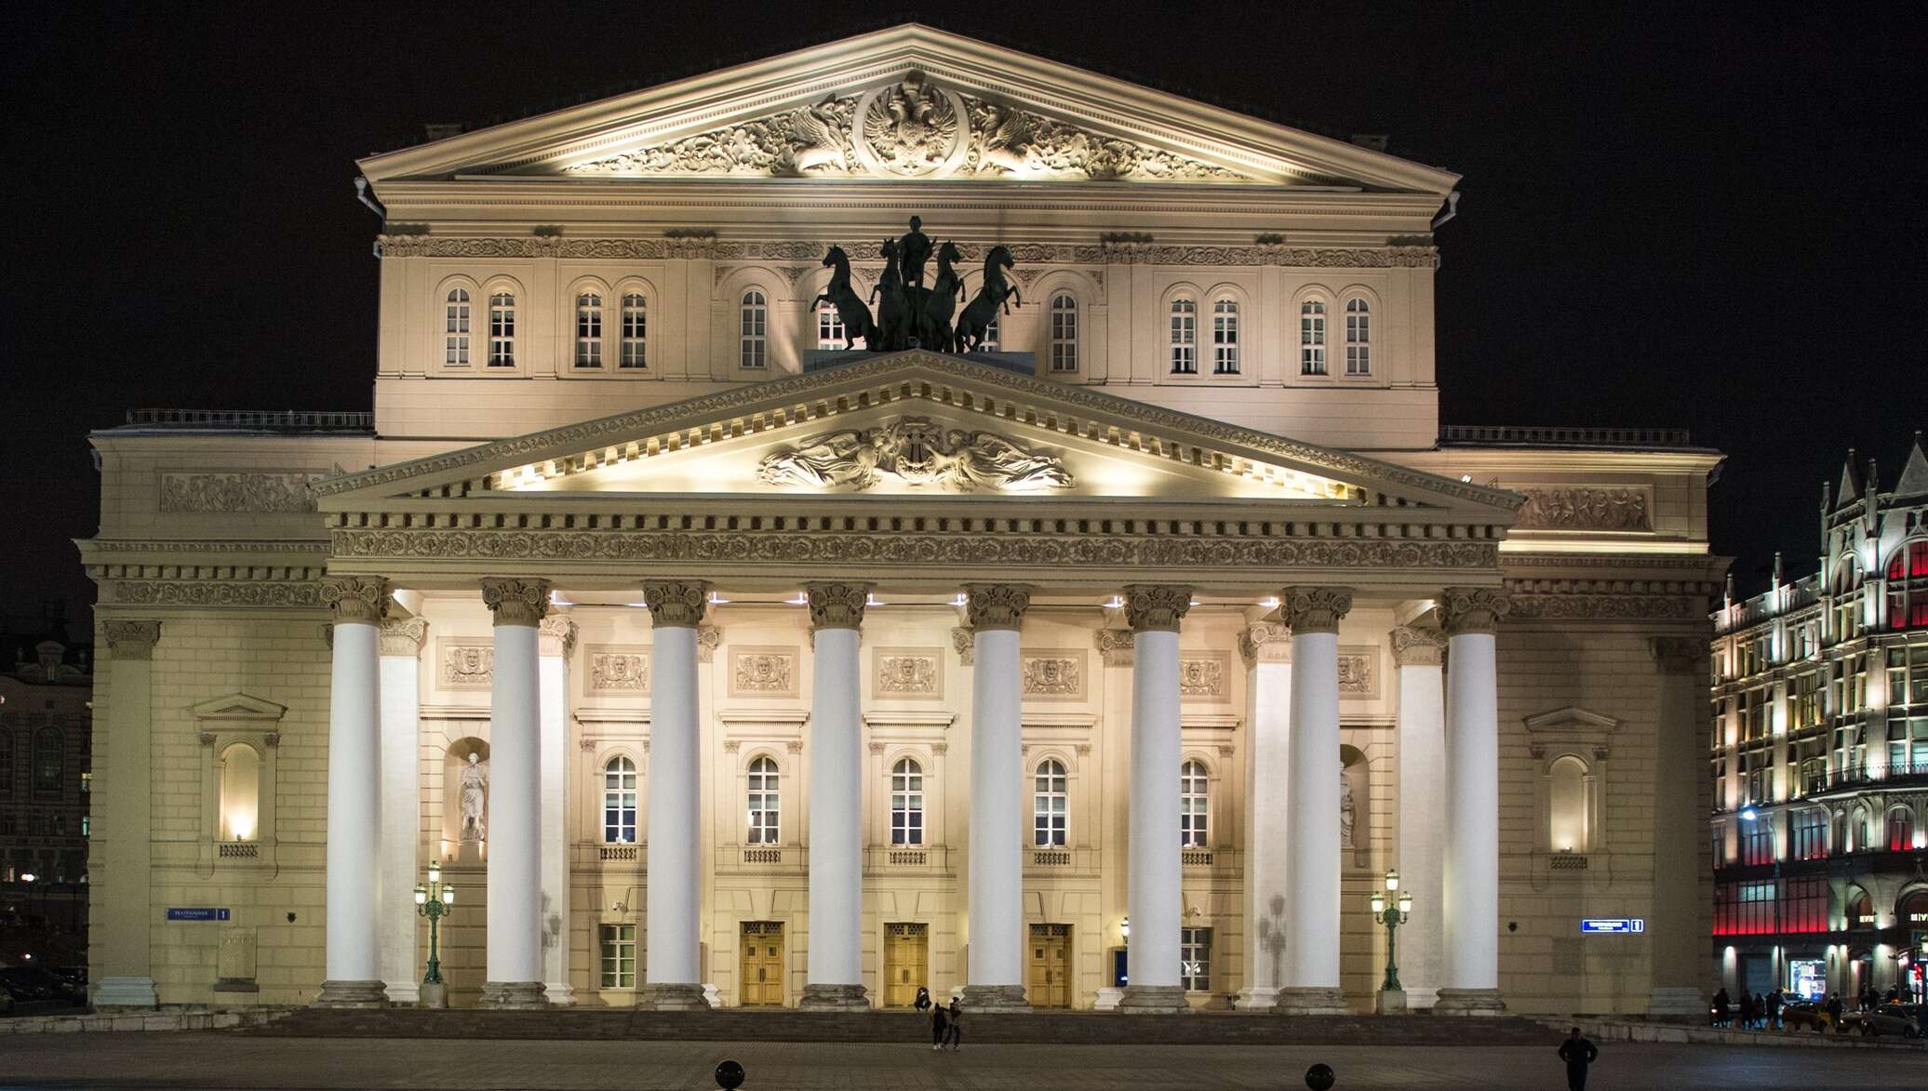
Большой театр в москве

Slide 6
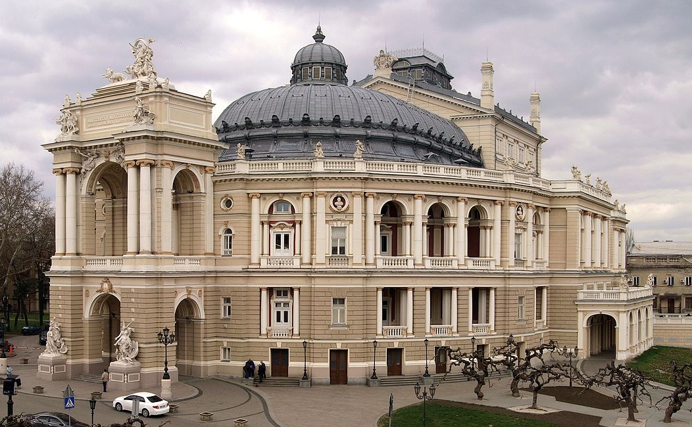
Одесский оперный театр

Slide 7
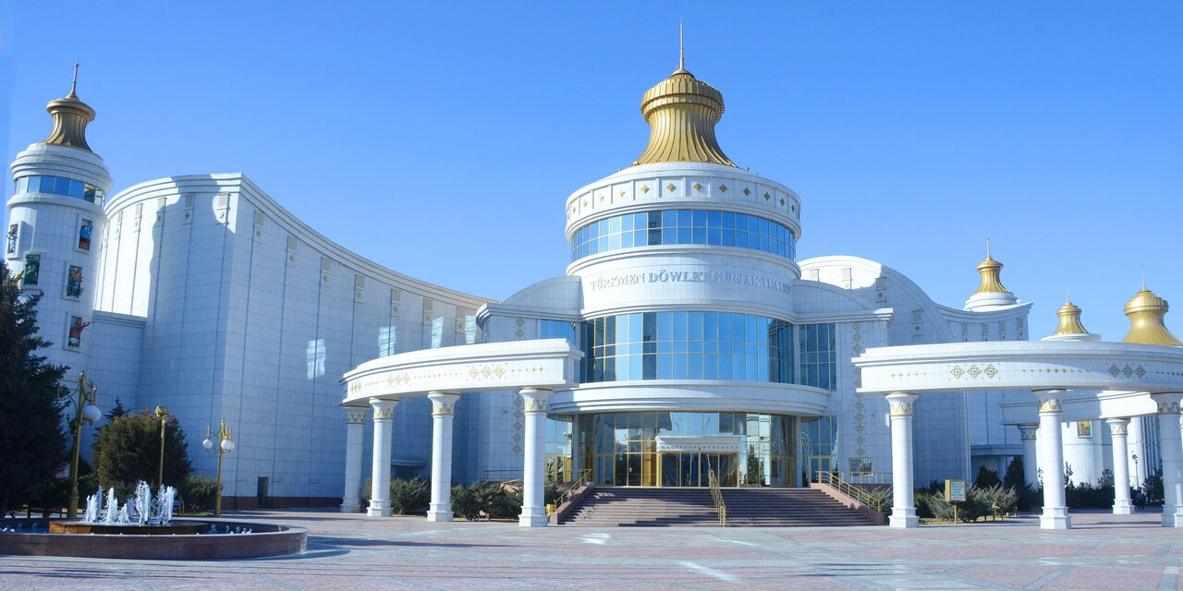
ТУРКМЕНСКИЙ оперный театр

Slide 8
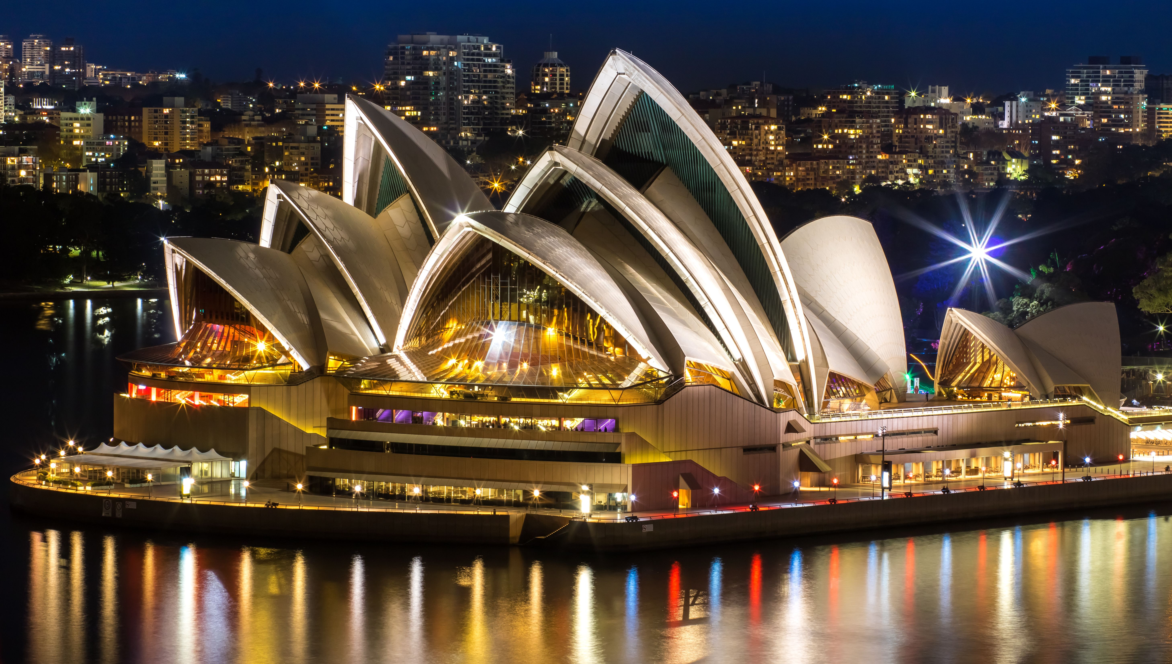
ОПЕРНЫЙ театр в сиднее

Slide 9
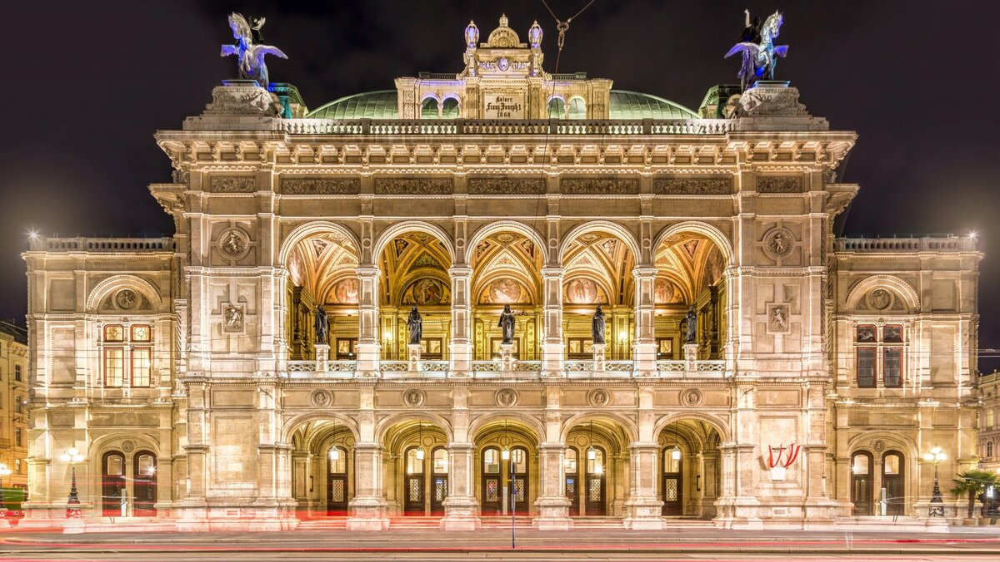
ВЕНСКАЯ ОПЕРА

Slide 10
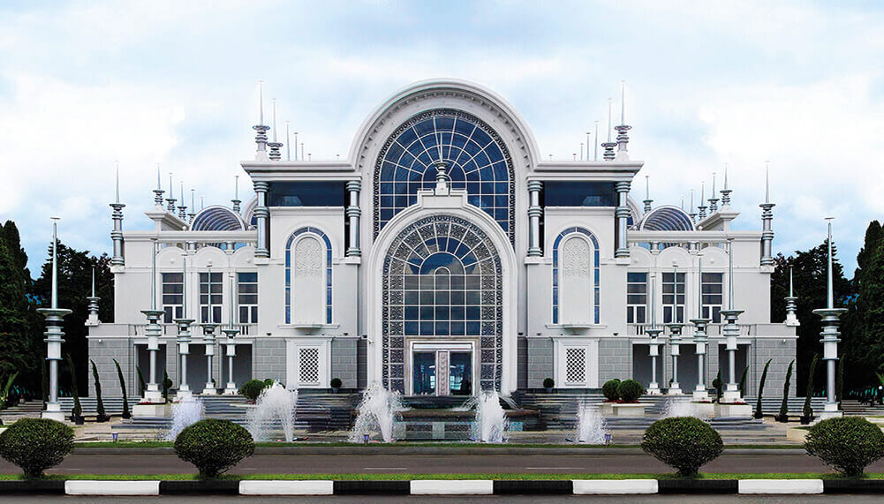
ОПЕРНЫЙ театр в батуми

Slide 11
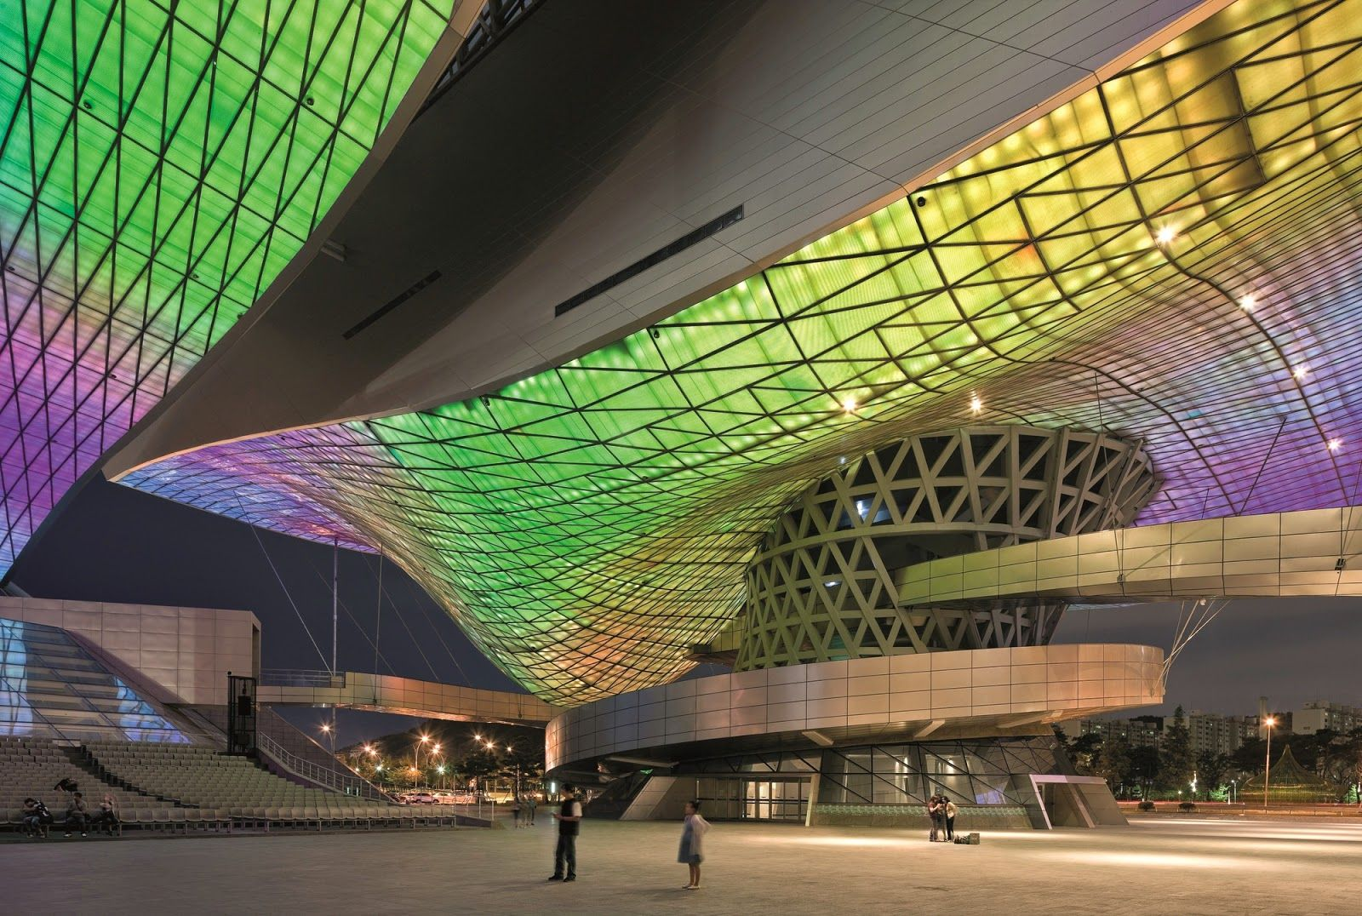
Мультимедийный оперный театр в южной Корее
Всё действо, с драмой, удивительным вокалом и запоминающимися декорациями, зрители могут наблюдать не только на сцене. Прямые эфиры и записи постановок можно лицезреть снаружи, на стенах театра.

Slide 12
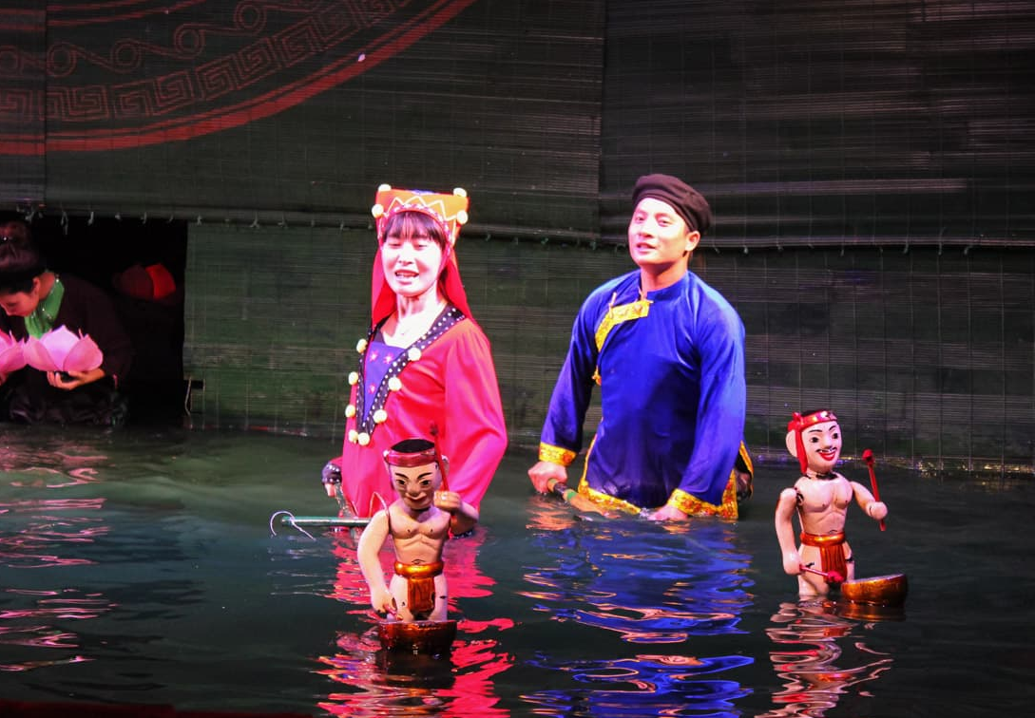
Вьетнамский кукольный театр на воде
История вьетнамского театра насчитывает больше 1000 лет.
Считается, что его придумали крестьяне, чьи рисовые поля из раза в раз страдали от затопления.
По сей день во вьетнамском театре нет сцены — все выступления проходят прямо в воде!
Для этого используются как искусственные, так и естественные водоемы, на которых сооружаются декорации.

Slide 13
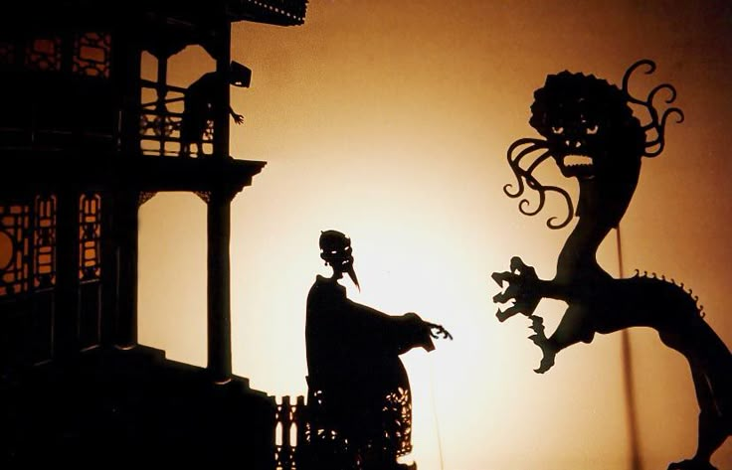
Китайский театр теней
За большим полупрозрачным экраном действие спектаклей разыгрывают марионетки – плоские разноцветные фигурки, управляемые кукловодами с помощью тонких палочек.
Фактически, это и не тени вовсе – зритель видит реальных плоских марионеток, прислоненных к обратной стороне экрана.

Slide 14
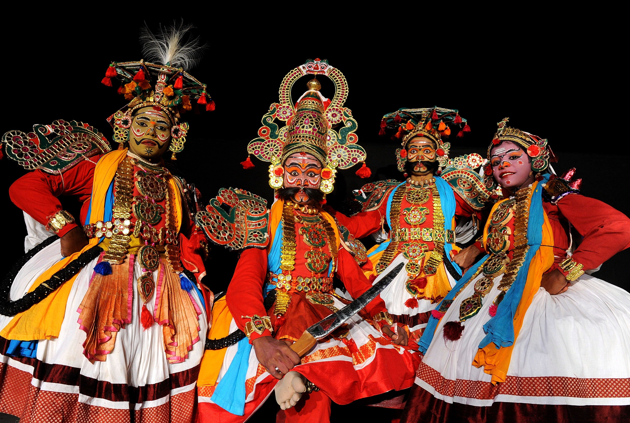
Индийский народный театр катхали
Самое удивительное, что все роли исполняют мужчины, их игра передается с помощь мимики и позиций рук.
Их лица покрыты толстым слоем грима, который дополняют невероятные костюмы.
Актеры передают текст жестами и мимикой, а повествование ведется вокальным сопровождением и музыкой.
Возник театр еще в давние века, но окончательно сформировался этот стиль игры лишь в XVII веке.

Slide 15
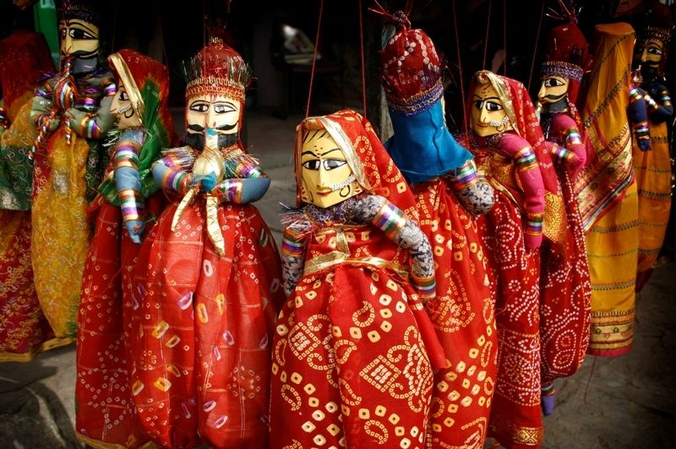
Индийский театр кукол
Кукольный театр – одно из древнейших развлечений, особенно в сельской местности.
В руках кукловодов старинных индийский селений оживают марионетки, которые изображают персонажей народного эпоса, а также имитируют реальную жизнь.
В Индии используют различные виды кукол — деревянные, кожаные или тряпичные марионетки, управляемые с помощью палки или веревочек, перчаточные куклы, а также плоские куклы, используемые в театре теней.

Slide 16
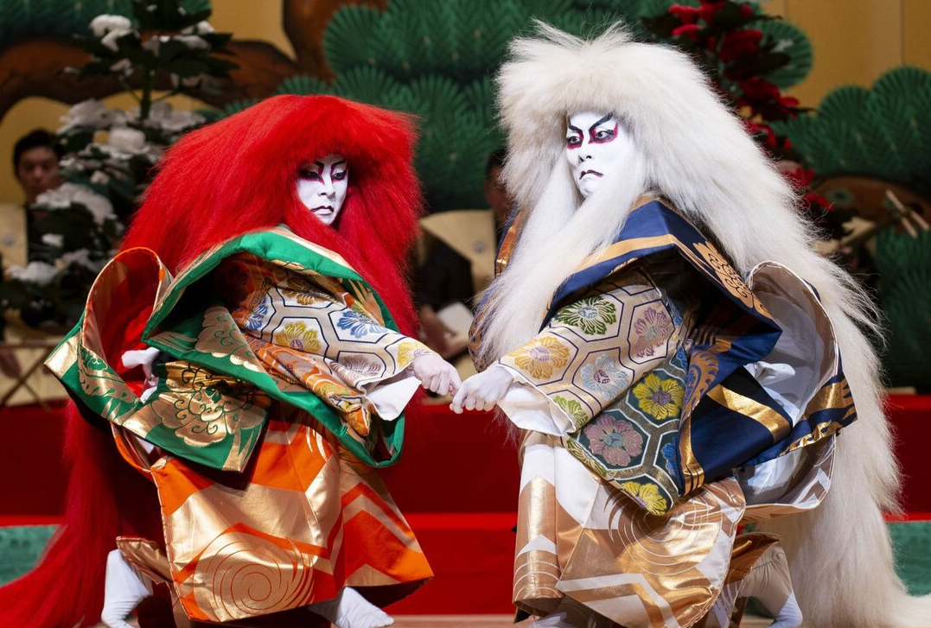
Японский театр кабуки
Представляет собой синтез пения, музыки, танца и драмы. Исполнители кабуки используют сложный грим и костюмы с большой символической нагрузкой.

Slide 17
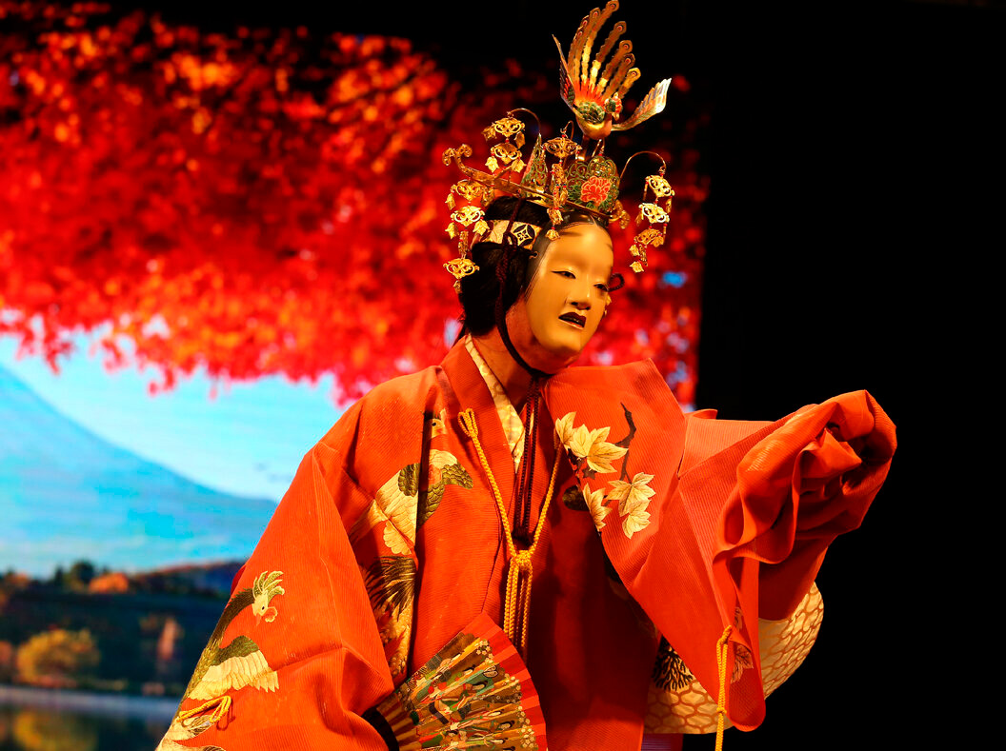
Японский театр ноо
Все, что происходит на сцене, соответствует ряду канонов.
Во-первых, все роли здесь исполняют только мужчины, их лица скрыты масками, каждая из которых — это настоящее произведение искусства. Главные герои пьес здесь делятся на людей и духов, чаще всего актеры практически неподвижны.

Slide 18
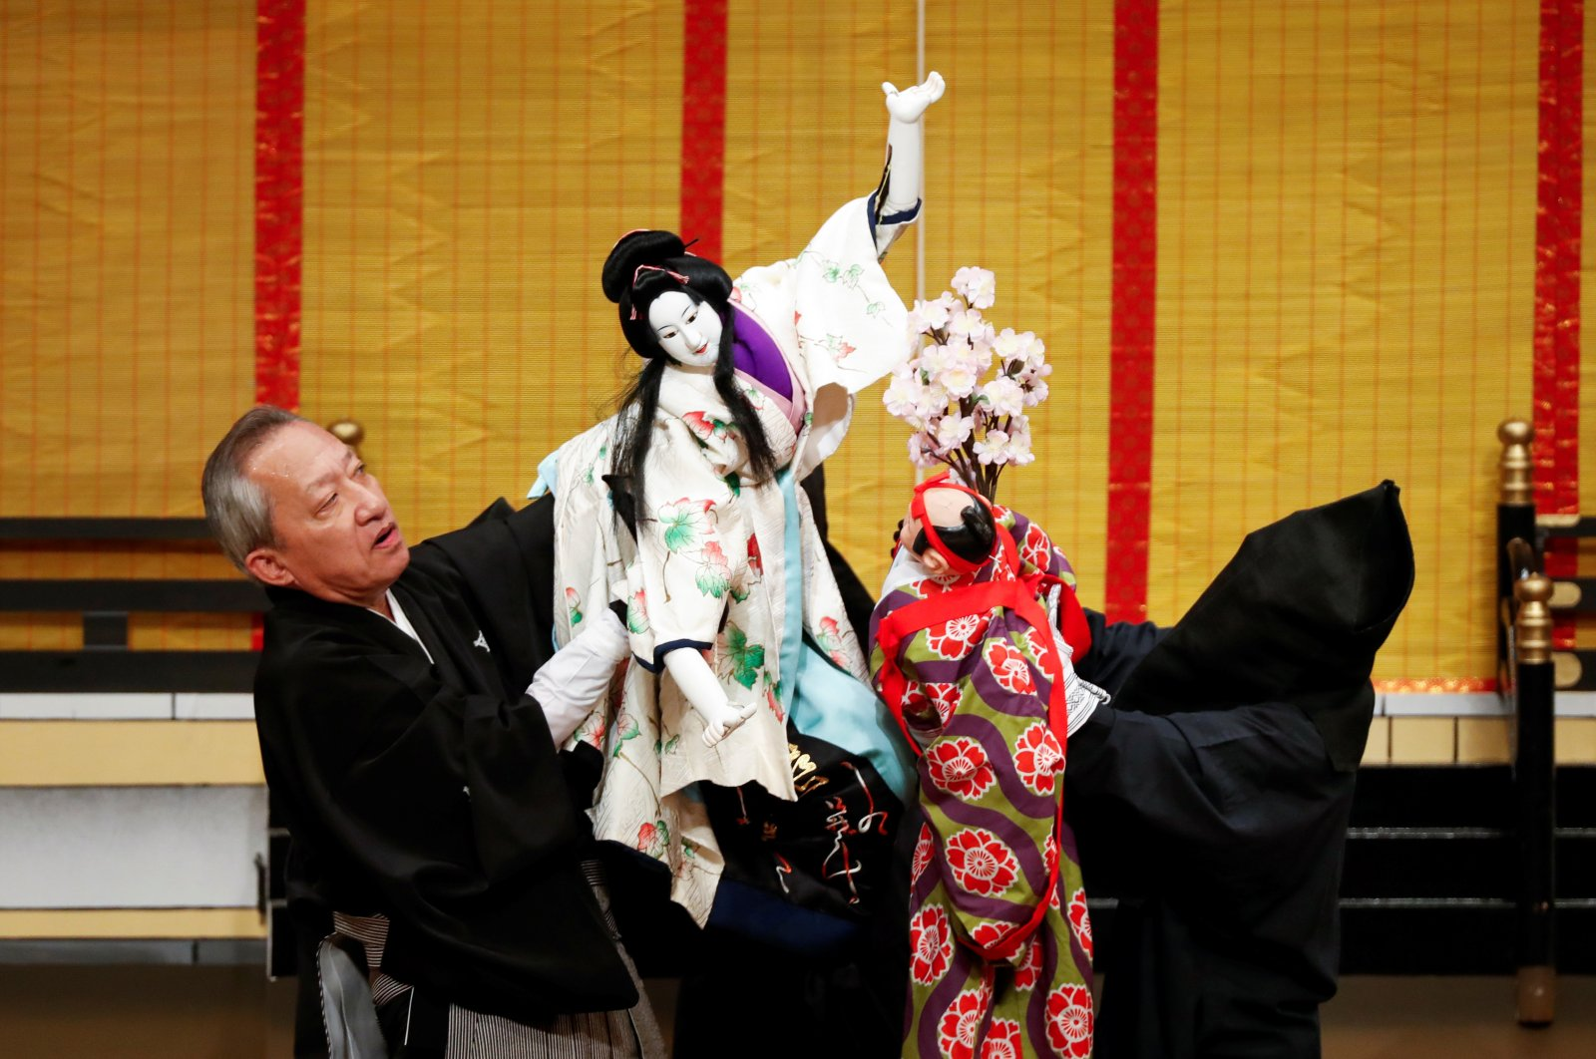
Японский театр кукол бунраку
Один из важнейших и почитаемых видов японского традиционного театра, внесённый ЮНЕСКО в список шедевров нематериального наследия.
Искусство кукольного театра в Японии имеет древнюю историю. Странствующие кукловоды разыгрывали представления, сопровождаемые пением, еще в VIII веке

Slide 19
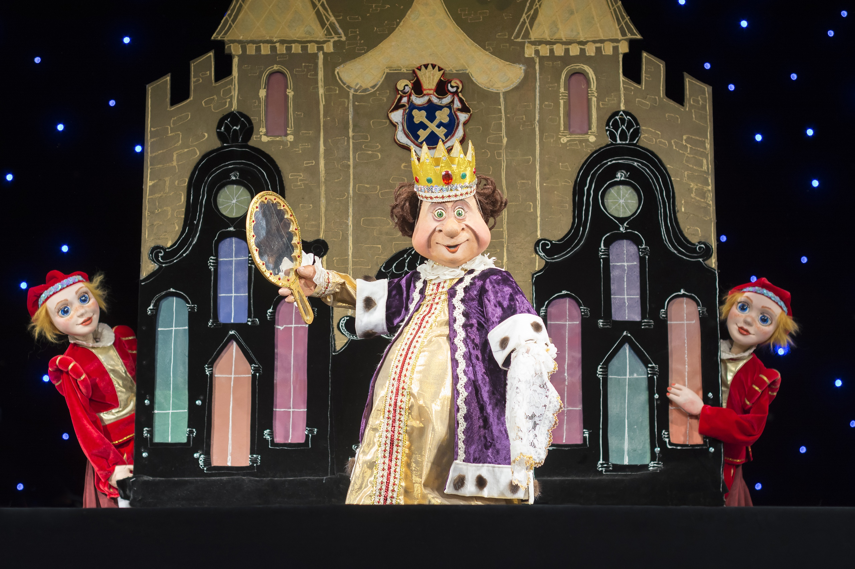
Московский сказочный детский театр
Детские театры всегда были прекрасным местом проведения досуга для всей семьи. Сегодня одним из самых известных детских театров в Москве является Сказочный театр, который был создан в 1989 году.
Попав в театр, зритель оказывается в атмосфере добра, чудес, сказки и любви.

Slide 20
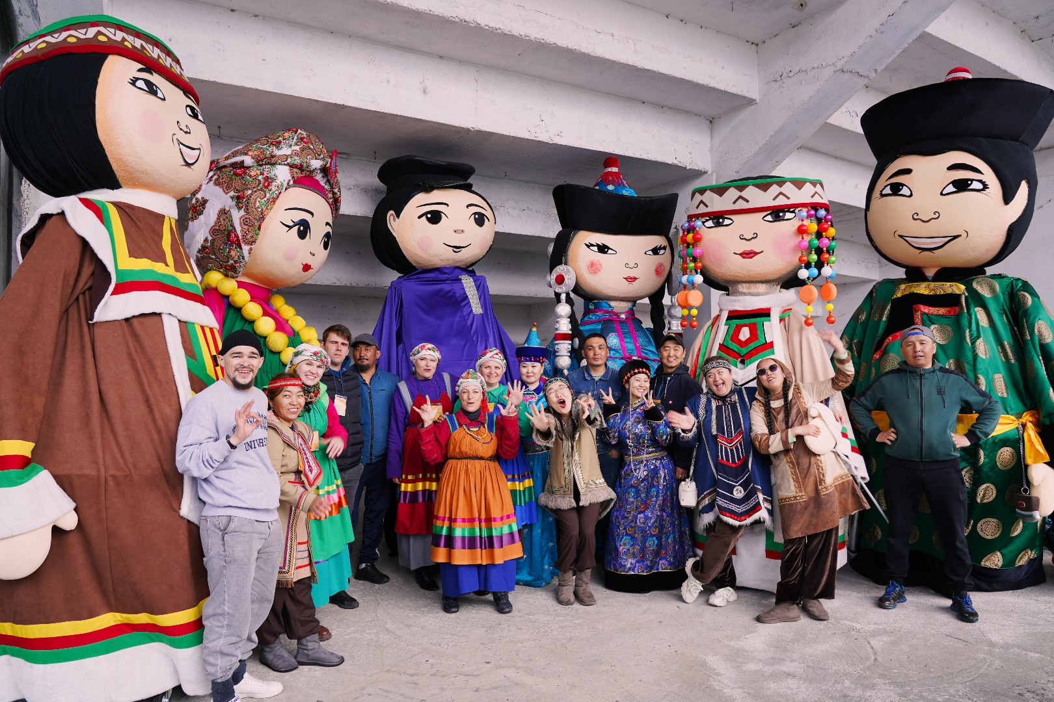
Бурятский театр кукол ульгэр
Один из самых титулованных театров республики. Он неоднократно брал первые призы на российских и зарубежных фестивалях.
В основном в нём ставят спектакли по мотивам национального фольклора, но в афише бурятские пьесы соседствуют с классическими сказками народов мира

Slide 21
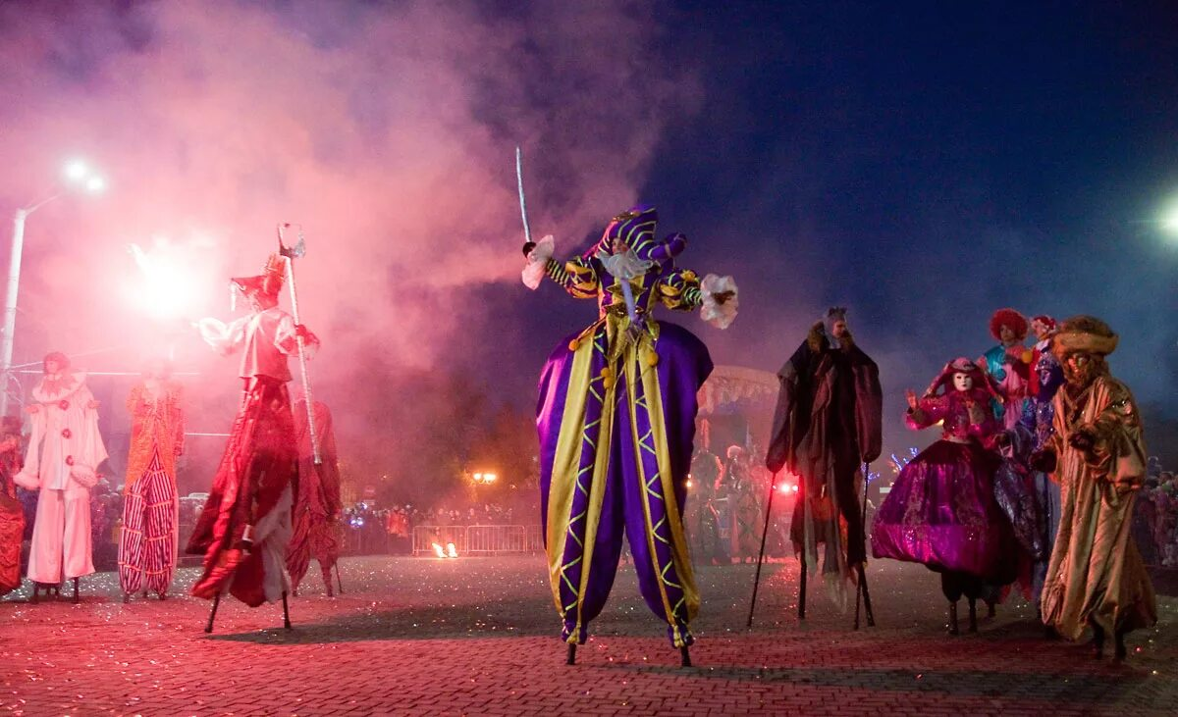
Театр на ходулях. евпатория
Актеры театра - дети и подростки, они выступают на всех праздниках города, часто выезжают на гастроли и получили уже несколько театральных призов. Каждое их выступление - на ходулях длиной 1,5-2 метра!
На такой высоте дети умудряются не только отыгрывать постановки, но и бегать, садиться на шпагат, делать сальто!

Slide 22
Театр поучает так, как этого не сделать толстой книге. (Вольтер)
Театры Мира так не похожи друг на друга, но всех их роднит сцена, актеры и любовь зрителей.
Театр — безграничный источник новых впечатлений и открытий.
Не теряйте возможность воспользоваться им, старайтесь чаще отрываться от мониторов и предаваться прекрасному в реальности и не только в родных местах, но и в далеких путешествиях!

